Slide 1
CHÀO MỪNG CÁC CON
ĐẾN VỚI TIẾT TOÁN

Slide 2
Bài 4
SO SÁNH SỐ
(Tiết 4)
LUYỆN TẬP

Slide 3
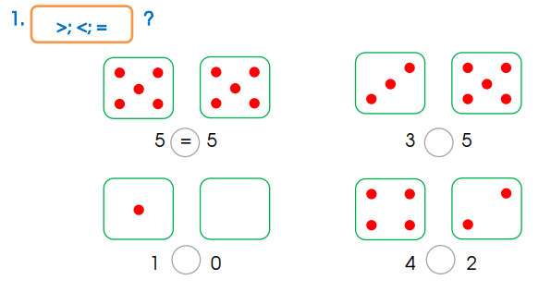
Bài 1
<
>
>

Slide 4
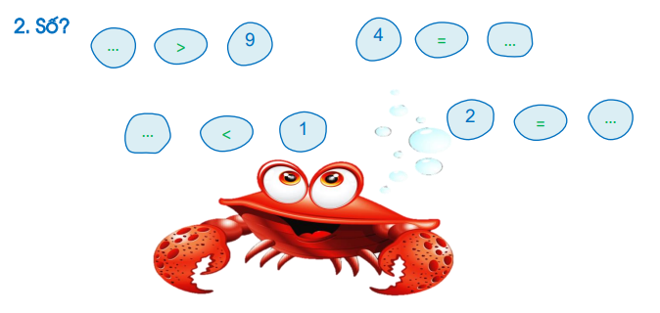
Bài 2
4
10
2
0

Slide 5
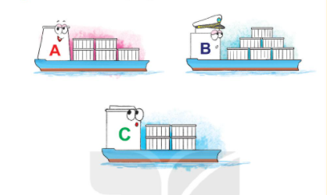
Bài 3. Tàu nào chở nhiều thùng hàng nhất?
5
6
6
4

Slide 6
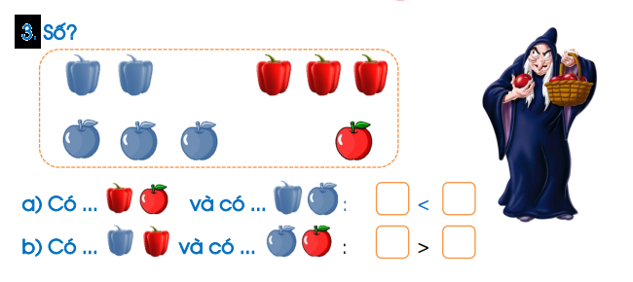
Bài 4
4
5
4
5
5
4
5
4

